Slide 1
Методические основы подготовки к географическим олимпиадам различного уровня
Доц., к.г.н. Станченко Л.Ю.,
Институт природопользования, тер. развития и градостроительства, кафедра географии, природопользования и пространственного развития

Slide 2
Олимпиадные задачи по географии
Аналитические задания
Практические задания
НОМЕНКЛАТУРА
ТЕРМИНОЛОГИЯ
ФАКТЫ
ЗАКОНОМЕРНОСТИ
ПЕРСОНАЛИИ
КАРТОГРАФИЧЕСКИЕ УМЕНИЯ

Slide 3
Номенклатура
Какой из двух островов расположен севернее: Кипр или Крит?
Какие моря, заливы и проливы последовательно пересечёт корабль, идущий из Хельсинки в Неаполь?
Перечислить последовательно с запада на восток все реки, впадающие в Чёрное море.
Какие реки берут начало с гор Урала и куда они впадают?

Slide 4
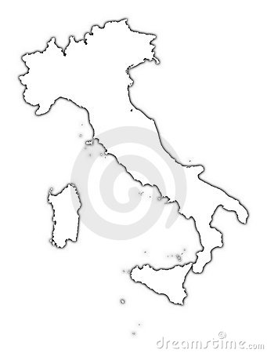
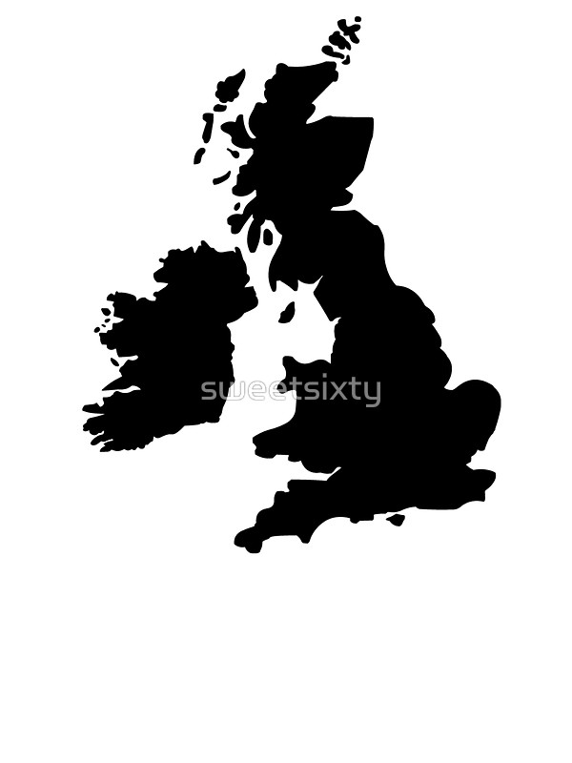
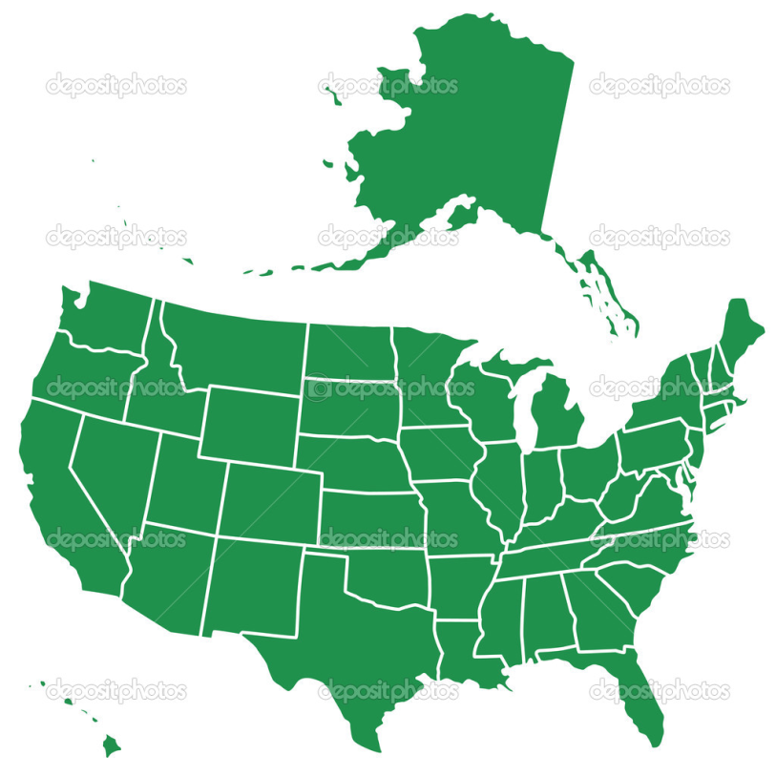
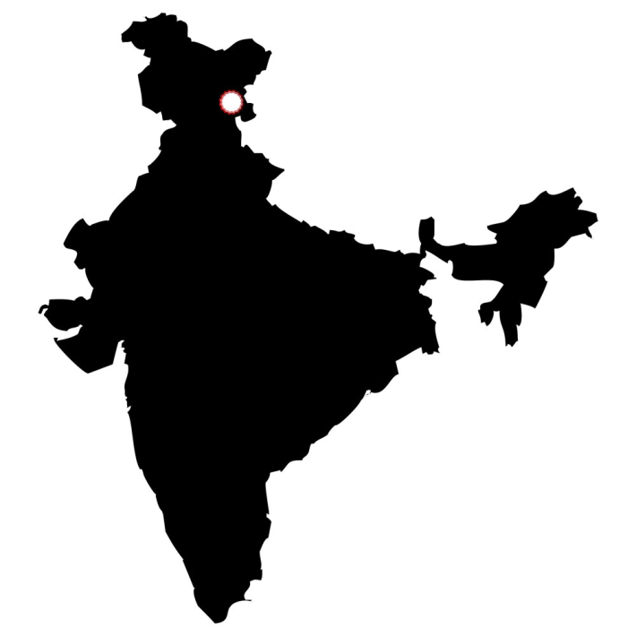
Определить по контуру страну

Slide 5
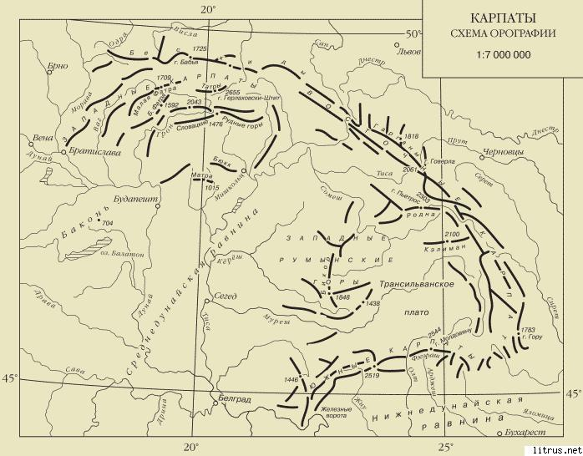
Уметь дать характеристику географического положения объектов географической номенклатуры: Пример: Как по отношению друг к другу расположены горы Татры и Карпаты?

Slide 6
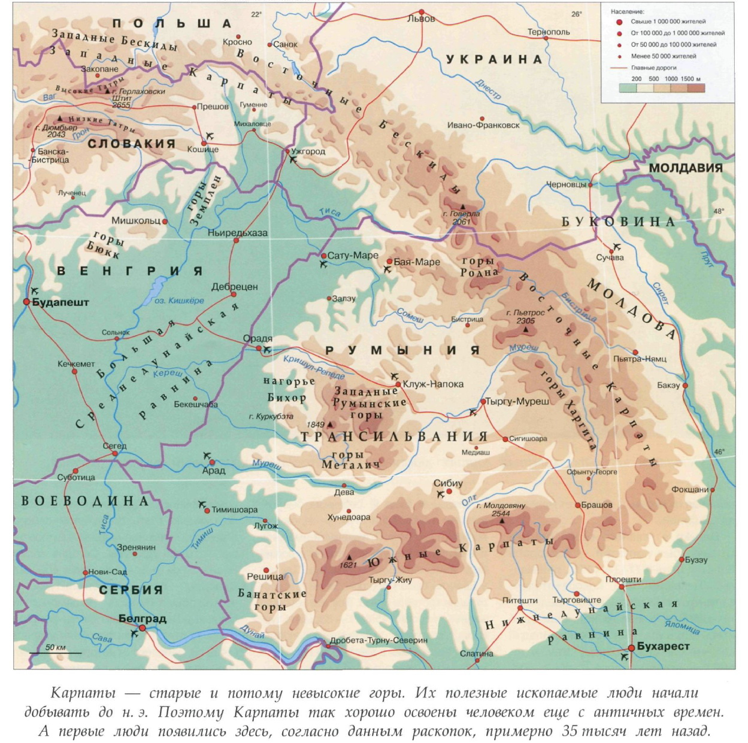

Slide 7
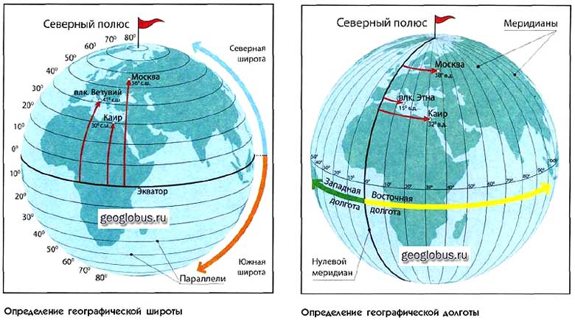
Работа с картой
Уметь определять координаты

Slide 8
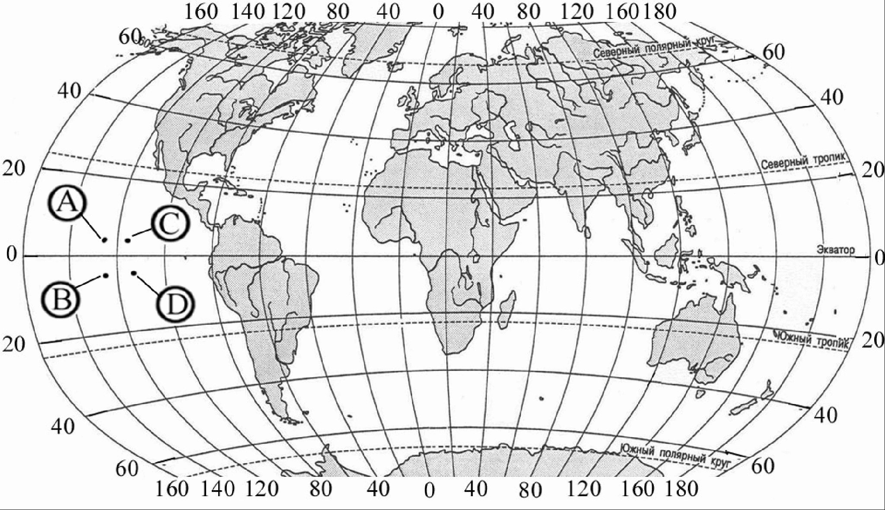

Slide 9
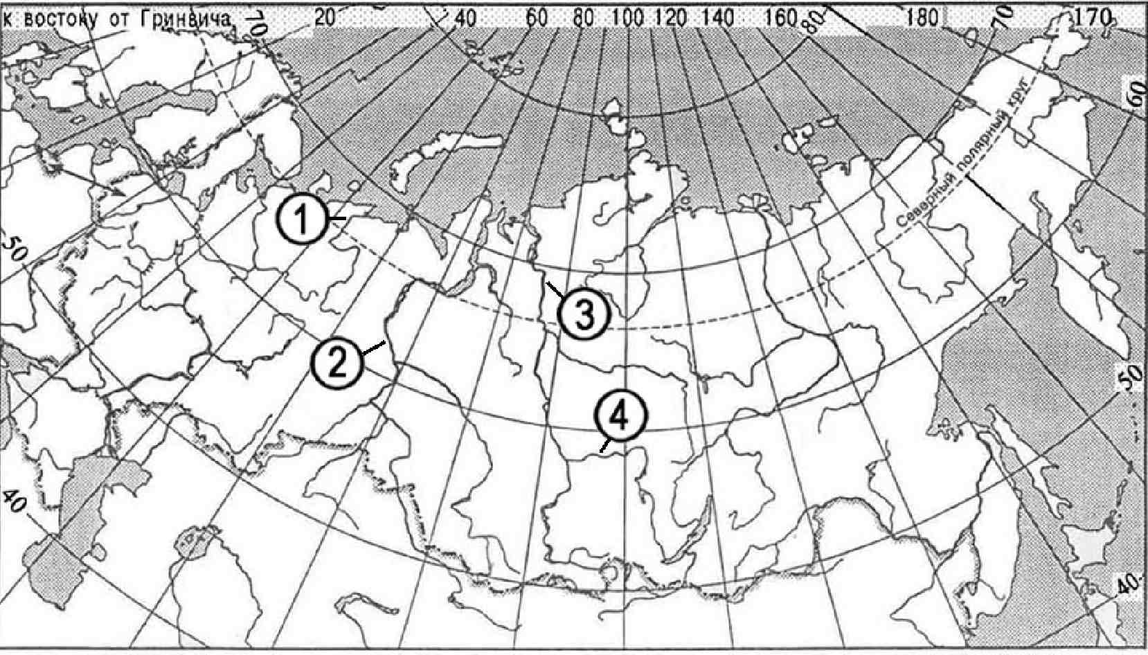

Slide 10
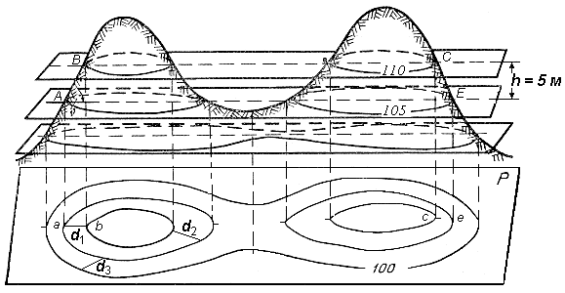
Уметь изображать с помощью изолиний различные формы рельефа

Slide 11
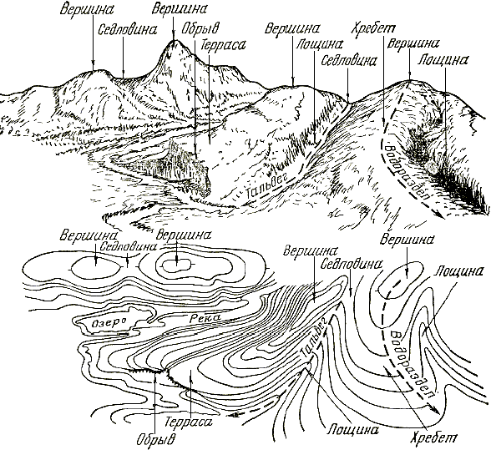

Slide 12
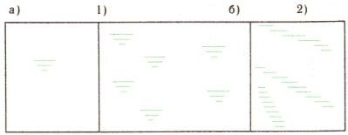
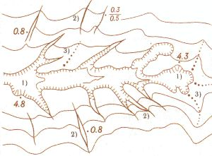
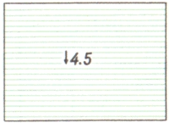
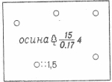
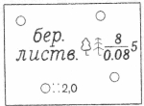
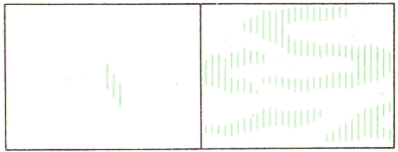
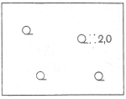
Знать основные условные обозначения к картам разного масштаба: а) топокарты, топопланы
http://zemleproekt.ru
указатели направления скатов (бергштрихи)
Овраги
и промоины
Земли заболоченные, заболоченности
Болота непроходимые и труднопроходимые
Леса естественные высокоствольные: лиственные,
смешанные
Редколесье
Солончаки

Slide 13
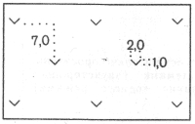
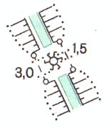
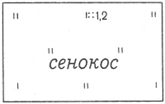
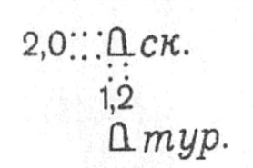
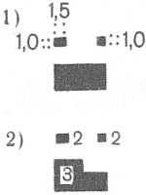
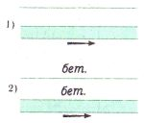
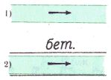
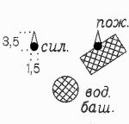
Залежи
Чигири
Скульптуры, памятники, монументы
Сенокосы
Строения жилые огнестойкие (кирпичные, каменные, бетонные, шлакоблочные и др.)
Каналы, канализационные участки рек и канавы
Сооружения башенного типа капитальные (водонапорные и силосные башни, градирни башенные, пожарные каланчи и т.п.)

Slide 14
Факты
На географических полюсах (Северном и Южном) время можно выбрать по своему усмотрению так, как все меридианы сходятся в одну точку, а потому понятие географической долготы теряет смысл. Поскольку исчисление времени суток в любом месте на Земле связано с географической долготой этого места, то неопределенность долготы на географических полюсах приводит к неопределенности времени суток на них.
Самое сухое место на земле – Сухие Долины Антарктиды, где осадков не было уже два миллиона лет.
Голландия – это провинция в составе Нидерландов, которая в XVI–XVIII веках была политическим и экономическим ядром государства. С тех пор история этой провинции настолько слилась с историей всей страны, что Нидерланды стали называть Голландией.
Стамбул, Турция, является единственным городом в мире, который расположен на двух континентах.
Персия изменила свое название на Иран в 1935 году.
Все 14 гор, которые выше чем 8000 метров находятся в Азии.
Самая высокая гора в мире с подножьем на дне океана является Мауна-Кеа на Гавайях. Ее высота 10203 м, но только 4205 м находятся над уровнем моря.

Slide 15
Самый высокий из потухших вулканов на Земле - Аконкагуа, находящийся в Аргентине. Его высота - 6960 метров.
Самым чистым морем на Земле считается Море Уэддела в Антарктиде.
Ливан - единственное государство на Ближнем Востоке, на территории которого нет пустынь.
Самая удаленная от всех океанов на Земле точка находится в Китае.
В Южной Америке только две страны, не имеющих выходов к океану: Боливия и Парагвай.
В городке Калама, находящемся в чилийской пустыне Атакама, никогда не бывает дождей.
Красное море - самое теплое море на Земле.
Самой холодной столицей мира считается Улан-Батор (Монголия).
В США целых 3 города Перу и еще 9 Парижей.
Ганг имеет самую большую дельту из всех рек.
Российский город Армавир получил свое название в честь древней столицы Армении - Армавира. Ныне они - города-побратимы.
Канада 4 раза за последние 5 лет была объявлена ООН лучшей для жизни страной.
Самое ветряное место - Земля Виктории, находящаяся в Антарктиде. Скорость ветра здесь доходит до 215 километров в час.
Экватор проходит через 13 стран мира.
Венеция в Италии построена на 118 островках, присоединена 400 мостами. Она постепенно погружается в воду.

Slide 16
Знание терминов
Азимут
Антициклон
Атолл
Биосфера
Лиман
Высотная поясность
Дельта
Зыбь
Каньон
Пассаты
Пойма
Рельеф
Остров
Прерии
Сель
Такыр
Тропики
Фиорд (фьорд)
Цунами
Штиль
Эрозия
Анклав
Демография
Районирование
Урбанизация
Специализация территории
Экспорт
Экономико-географическое положение (ЭГП)
Трудовые ресурсы

Slide 17
Географические закономерности
Ритмичность
Целостность
Зональность/поясность
Географическая оболочка
Литосфера
Гидросфера
Атмосфера
Биосфера
Свойства

Slide 18
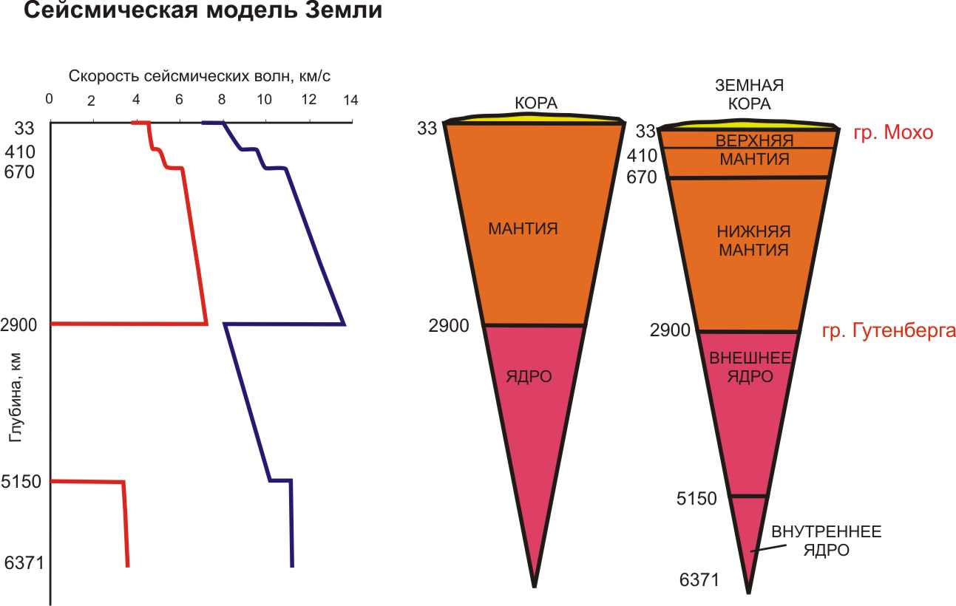

Slide 23
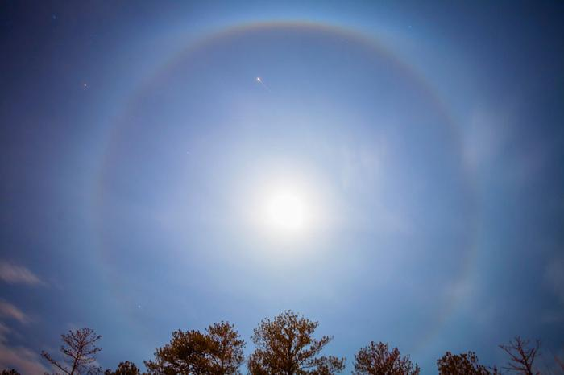
Гало
Гало обычно появляется вокруг Солнца или Луны, иногда вокруг других мощных источников света, таких как уличные огни. Существует множество типов гало и вызваны они преимущественно ледяными кристаллами в перистых облаках на высоте 5—10 км в верхних слоях тропосферы.

Slide 24
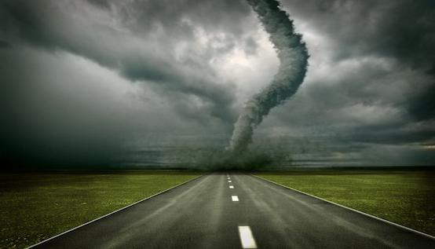
Торнадо, смерч
Смерч может возникнуть при поступлении тёплого воздуха, насыщенного водяным паром, когда происходит соприкосновение тёплого влажного с холодным сухим «куполом», образовавшимся над холодными участками поверхности земли (моря).

Slide 25
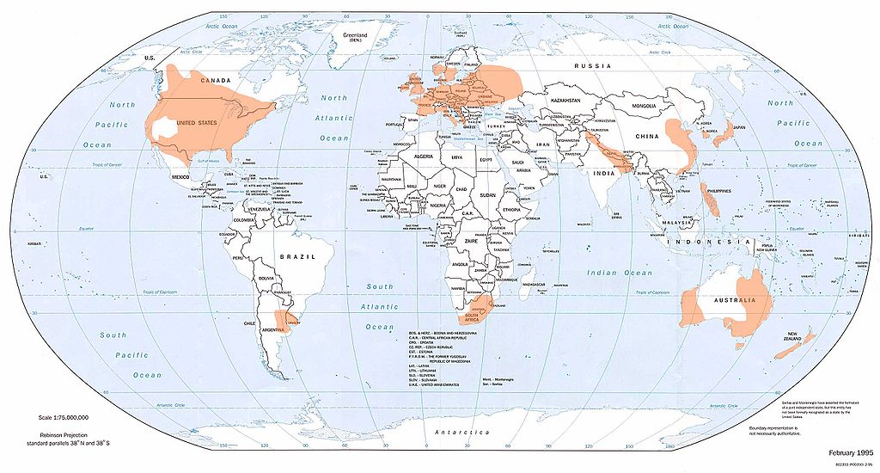
Места, где наиболее вероятно появление смерчей, на карте имеют оранжевый цвет
Таким образом, смерчи в основном наблюдаются в умеренном поясе обоих полушарий, приблизительно с 60-й параллели по 45-ю параллель в Европе и 30-ю параллель в США.

Slide 26
Экономическая и социально-политическая география
Мировое хозяйство
География России
Население мира
Природопользование и экология
Страноведение

Slide 27
Крупнейшая региональная олимпиада школьников «Будущее с нами»
31 января 2016 г. | География | БФУ им. И. Канта, ул. Зоологическая, 2 | 10.00 – 13.00 | Актовый зал, аудитории №203, 121
Количество заданий.
7-8 классы: 20 (преобладают тестовые)
9 класс: 15 (примерное равенство тестовых заданий и заданий с развернутым ответом)
10-11 классы 10 заданий (преобладание заданий с развернутым ответом)
Задания распечатаны на стандартных листах (А4) с двух сторон. Для ответов оставлены места, в иных случаях достаточно подчеркнуть или обвести правильный ответ.
2. С собой принести:
Паспорт/справка из школы, ручку (синюю или черную), карандаш, стерку
3. На бланках с заданиями проставлено время на написание олимпиады: 120 минут. Но с учетом организационных моментов общее время – 180 минут.
НЕ СПИСЫВАЙТЕ ДРУГ У ДРУГА – ОЧЕНЬ ЧАСТО ЭТО СПИСЫВАНИЕ ЧУЖИХ ОШИБОК!!!

